Slide 1
Zdatasource连接池浅析

Slide 2
概述
Zdatasource连接池工作原理
PreparedStatementCache的原理及优化
Zdatasource连接池常见的错误

Slide 3

原理篇-JDBC连接数据库
JDBC方式连接数据库
  连接数据库步骤
    加载JDBC驱动
    获得数据库连接
    执行SQL
    关闭数据库连接
  创建连接是很耗资源的过程
  连接没有重复利用

Slide 4
原理篇-JDBC连接池方式
连接池方式
  连接池方式步骤
    创建连接池和链接
    应用通过连接池获得链接
    链接创建后被复用
  解决了链接复用的问题
  复用仅仅在同一JVM范围内
  Zdatasource连接池

Slide 5
原理篇-Zdatasource连接池数据结构
  核心数据结构是ArrayList
  取链接时从链表的尾部取出一个
  放回链接是加到链表尾部
HEAD
TAIL
获取
连接1
连接2
连接3
连接4
请求
返还

Slide 6
原理篇-new一个连接池
//连接池MAX连接数
this.maxSize = this.poolParams.maxSize;
//可以使用的连接事件监听器初始化。
cls = new ArrayList(this.maxSize);
/*创建一个对应连接事件监听器的信号集，用于连接的获取。 每次获取连接或者创建连接之前，都需要获取信号量， 当没有可用的信号量时，表示连接已经到达max值。 */
permits = new FIFOSemaphore(this.maxSize);
/* 判断jboss配置文件中的prefill设置，默认为false。 如果设置为true，则将本连接池加入到一个临时pool(LinkedList)的最后, 加入的方式是串行的(线程安全)。 */
if(poolParams.prefill) {
//fillPool执行了一个fillToMin的方法，即将连接池中的连接，填充到min值。
PoolFiller.fillPool(this);
}

Slide 7
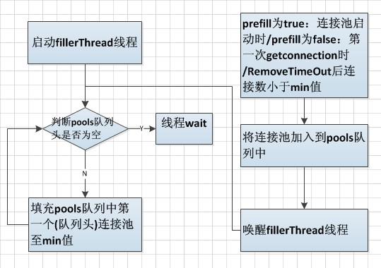
原理篇- fillerThread线程
PoolFiller在构造函数中即完成fillerThread线程的启动:
包括valitionconnection
POOLS是一个任务队列

Slide 8
原理篇- fillerThread
执行fillToMin的几个场景：
  prefill设置为true，启动时。
  prefill为false,第一次getconnetion的时。
  在IdleRemoveTimeout后，马上执行fillToMin(减少内存的开销)
  在valitionconnection后，马上执行fillToMin

Slide 9
原理篇- fillToMin的实现
while (true)
{
//获取信号量。确保连接没有达到MAX值。
if (permits.attempt(poolParams.blockingTimeout))
{
//判断连接池是否已经shutdown？如果已经shutdown，则直接返回。
if (shutdown.get())
return;
// 判断连接池中的连接是否已经达到min值，如果已经达到，则直接返回。
if (getMinSize() - connectionCounter.getGuaranteedCount() <= 0)
return;
// 创建一个连接去填充连接池。每次创建一个，因为这个是死循环。
ConnectionListener cl = createConnectionEventListener(defaultSubject, defaultCri);
synchronized (cls)
{
cls.add(cl);
}
}
permits.release();
}

Slide 10
原理篇- 连接池的初始化
将连接池注册到IdleRemover线程和ConnectionValidator线程中
protected void initialize()
{
//将一个连接池对象注册到IdleRemover线程中，表示这个连接池使用IdleRemover来进行管理。IdleRemover线程是空闲连接清理线程，被唤醒的周期是poolParams.idleTimeout/2。即配置的idle-timeout-minutes参数/2。默认idle-timeout-minutes为30分钟，所以清理线程是15分钟运行一次。
if (poolParams.idleTimeout != 0)
IdleRemover.registerPool(this, poolParams.idleTimeout);
//将一个连接池对象注册到ConnectionValidator线程中,表示这个连接池使用ConnectionValidator来进行管理。IdleRemover线程是一个验证连接池的线程，被唤醒的周期是poolParams.backgroundValidation/2。即配置的background-validation-millis 参数/2。默认background-validation-millis为10分钟，所以验证线程是5分钟运行一次。
if (poolParams.backgroundValidation)
{
ConnectionValidator.registerPool(this, poolParams.backgroundInterval);
}
}

Slide 11
原理篇- 清理线程和验证线程
IdleRemover 和 ConnectionValidator,两个线程是基于容器存在的,管理容器中的所有连接池，两个线程的管理及实现方式基本是一致的。
IdleRemover默认是15分钟清理一次空闲的连接。
ConnectionValidator默认是5分钟进行一次连接验证。
IdleRemover是synchronized的。
ConnectionValidator是非synchronized操作。

Slide 12
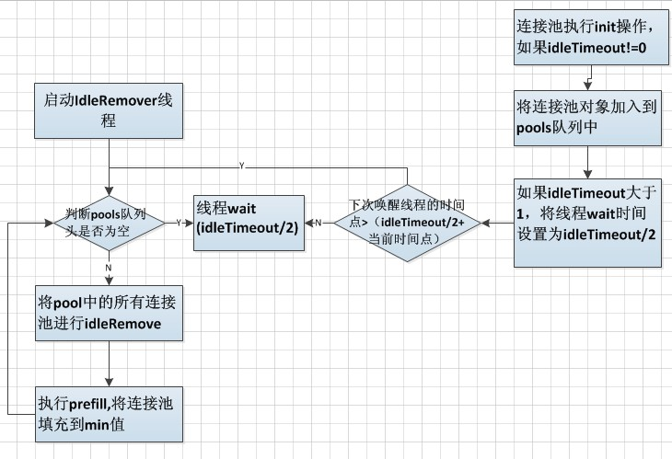
原理篇- 清理线程如何工作?
因为初始化的IdleTimeOut被设置为非常大的一个值，所以需要这个判断

Slide 13
原理篇- 清理线程如何工作?
HEAD
TAIL
获取
连接1
连接2
连接3
连接4
请求
返还
从HEAD到TAIL进行销毁
越靠近HEAD，空闲的时间越大
清理操作是一个synchronized 的操作

Slide 14
原理篇- 清理线程主体
/* 获取cls中的第一个连接，即头部的连接。
* 后面一节中会讲到，在getconnection时，都是从cls的尾部获取。
* 所以，cls头部的连接，肯定是最近最少被使用的。
*/
ConnectionListener cl = (ConnectionListener) cls.get(0);
//判断是否超时，return lastUse < timeout
if (cl.isTimedOut(timeout))
{
//销毁连接,并计数
connectionCounter.incTimedOut();
// 销毁这个连接,并加入到销毁队列
cls.remove(0);
destroy.add(cl);
}
else{
//因为它们是一个LRU链表,头部的连接没有超时，其它的连接肯定不会超时。
break;
}
for (int i = 0; i < destroy.size(); ++i) //销毁Destory队列中的连接
{
ConnectionListener cl = (ConnectionListener) destroy.get(i);
doDestroy(cl);
}
// 销毁完空闲的连接后，将连接池填充到最小值的操作。
if (shutdown.get() == false && poolParams.minSize > 0)
PoolFiller.fillPool(this);

Slide 15
原理篇- 验证线程主体
//获取信号量，若不能获取，表时当前的连接都在被使用。直接结束validate。
if (permits.attempt(poolParams.blockingTimeout)){
  for (Iterator iter = cls.iterator(); iter.hasNext();)
  {
  cl = (ConnectionListener) iter.next();
  long lastCheck = cl.getLastValidatedTime();
  //返回 当前时间 - 上一次check时间 >= 设置的validate时间的第一个连接。
  //即表示这个连接没有在backgroundInterval区间内进行check。
  if ((System.currentTimeMillis() - lastCheck) >= poolParams.backgroundInterval)
  {
  if (cl.getState() != ConnectionListener.DESTROY)
  {
  doDestroy(cl);
  break;
  }
  }
  }
  // destory之后，也进行一个fillPool的操作
  if (destroyed && shutdown.get() == false && poolParams.minSize > 0)
  {
  PoolFiller.fillPool(this);
  }
  }

Slide 16
原理篇- 如何验证连接
这个validate操作如何验证连接，由前台的参数来控制：
  支持传入自定义的SQL来验证：
  <check-valid-connection-sql>验证SQL</check-valid-connection-sql>
  java类验证:
  <valid-connection-checker-class-name>com.alipay.zdal.datasource.resource.adapter.jdbc.vendor.OracleValidConnectionChecker<valid-connection-checker-class-name>
  直接调用jdbc的ping database(oracle中执行的是select * from dual) 。

Slide 17
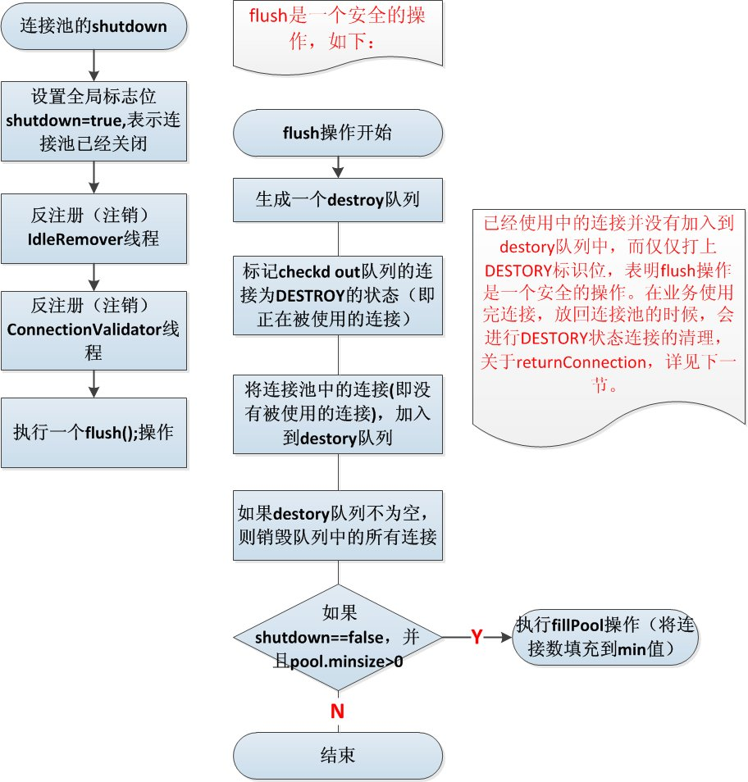
原理篇- 连接池的关闭

Slide 18
原理篇- 连接池的关闭
flush()函数清理所有的连接,主要包括：
  checkd out队列（已经被使用）中的连接。
  空闲的队列的连接。
这里将空闲的队列的连接监听进行直接销毁，而checkd out队列的连接设置为DESTROY状态，并没有进行销毁，为什么呢？
  我们在下一节的returnConnection方法中可以看以看到会对DESTROY状态的连接进行清理。
shutdown是一个很快的操作，shutdown会销毁空闲的连接，对于使用中的连接，在returnConnection地进行销毁。

Slide 19
原理篇- 设置合理的MIN值
设置合理的MIN值:
在销毁空闲的连接(IdleRemover)和无效的连接(ConnectionValidator)后，都会执行一个prefill的操作，将连接池中的连接数填充到min值。所以，对于连接池min需要合理的进行设置，如果min设置过大，Zdatasource会将连接不断的进行销毁->创建->销毁->创建…（idle线程对空闲连接销毁，销毁后小于min值，然后马上又创建，新创建的连接处于空闲状态，于是又被销毁…）

Slide 20
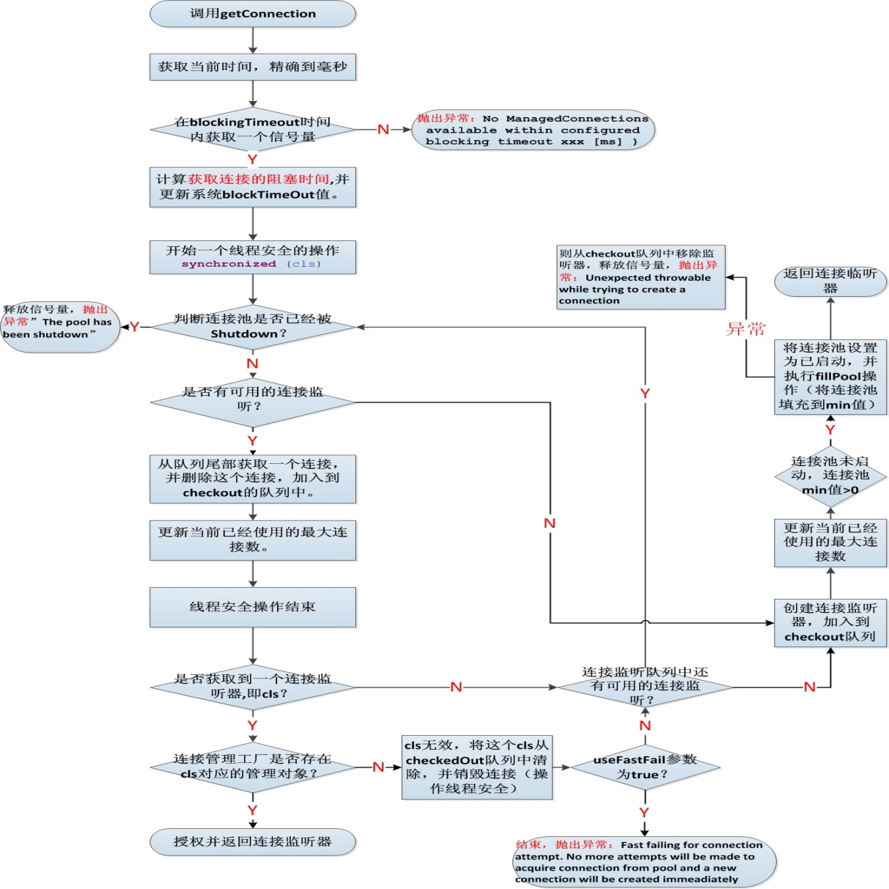
原理篇- getConnection的流程

Slide 21
原理篇- getConnection说明
新建的连接不会放到连接池中，使用完返回 时放到队列尾。
在第一次getConnection时，会执行fillToMin
blocking-timeout-millis 是一个获取信号量的超时时间，如果不能够获取到信号量（连接），则Zdatasource会抛出异常“can not get connection”。
信号量一共有MAX值个,只要当前正在使用的连接数没有到达MAX值，这个信号量一定能够被获取到。
业务在使用连接的过程中，会一直占有这个信号量，在returnConnection或者发生异常时释放信号量。
<use-fast-fail> - 当从连接池中获取连接失败时，是否继续去获取一个新的连接。 这个参数是为了解决SQL校验需要花费大量时间的问题，默认值为 false。（保证业务成功，不需要用sql验证来保证连接是可用的）

Slide 22
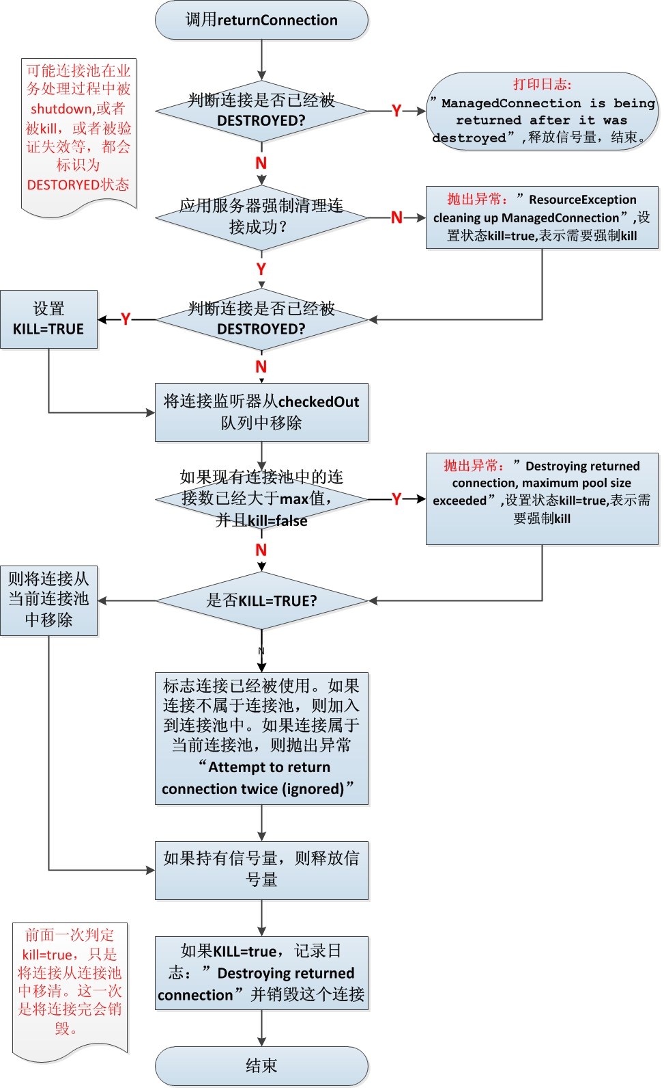
原理篇- returnConnection流程

Slide 23
原理篇- returnConnection说明
释放连接是一个线程安全的操作。
在连接return时，有可能已经是destory的状态，这时，直接进行remove即可。
释放连接需要释放信号量。
释放过程中对异常进行处理：
1.释放的连接若不属于连接监听队列（连接池），则加入到连接监听队列中(即连接池中)。
2.在释放过程中，出现任何异常，则将连接从连接池中移除，并进行强制销毁。

Slide 24
原理篇-异常连接销毁
默认情况下，Zdatasource不会对无效的连接进行销毁。
对异常列表中的连接进行销毁需要配置
<exception-sorter-class-name>com.alipay.zdal.common.jdbc.sorter.OracleExceptionSorter</exception-sorter-class-name>
<!-- 当数据库异常发生时，这个类决定是否需要销毁数据库连接 -->

Slide 25
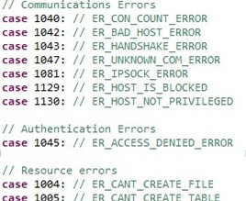
原理篇-异常连接销毁
MYSQL异常列表：

Slide 26
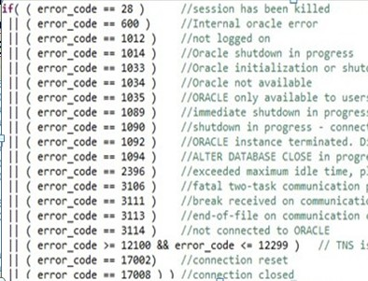
原理篇-异常连接销毁
ORACLE异常列表:

Slide 27
原理篇-异常连接销毁
Db2异常列表：
  code == 4499
  需要根据DB2管理连接方式进行补充

Slide 28
原理篇- 异常销毁扩展
在数据源管理中间件中，也存在DB错误的异常列表。
中间件位于Zdatasource上层，这里的异常列表有什么作用呢？
位于中间件层的异常表表，其范围会比Zdatasource连接池中的异常列表范围更大点。比如会额外的增加锁用户等异常的FAILOVER。用于实现某些特定的需求。

Slide 29
原理篇- 连接池的统计信息
//获取可用的连接数,判断可用的信号量即可
public long getAvailableConnections()
{
return permits.permits();
}
//获取最大可用的连接数
public int getMaxConnectionsInUseCount()
{
return maxUsedConnections;
}
//获取已经被使用的连接数，checkedout是一个hashset.
//所有被使用的连接都会首先checkout到这个hashset中，如果只需要获取hashset的大小即可。
public int getConnectionInUseCount()
{
return checkedOut.size();
}

Slide 30
原理篇- 连接池的统计信息
//获取连接数，内部执行：return created - destroyed;即所有创建的连接数-所有销毁的连接数
public int getConnectionCount()
{
return connectionCounter.getCount();
}
//获取连接总的等待时间
public long getTotalBlockTime()
{
return connectionCounter.getTotalBlockTime();
}
//idle timeout的连接数
public int getTimedOut()
{
return connectionCounter.getTimedOut();
}

Slide 31
原理篇- 连接池的统计信息
//从连接池中getconnection时，总的等待时间/总的连接创建数
public long getAverageBlockTime()
{
return connectionCounter.getTotalBlockTime() / getConnectionCreatedCount();
}
//最大等待时间
public long getMaxWaitTime()
{
return connectionCounter.getMaxWaitTime();
}
//创建连接的总数
public int getConnectionCreatedCount()
{
return connectionCounter.getCreatedCount();
}
//连接销毁总数
public int getConnectionDestroyedCount()
{
return connectionCounter.getDestroyedCount();
}

Slide 32
原理篇- 连接池的默认参数
public static class PoolParams
{
public int minSize = 0;
public int maxSize = 10;
public int blockingTimeout = 30000; //milliseconds
public long idleTimeout = 1000 * 60 * 30; //milliseconds, 30 minutes.
public boolean backgroundValidation; //set to false by default
public long backgroundInterval = 1000 * 60 * 10; //milliseconds, 10 minutes;
public boolean prefill;
public boolean useFastFail;
}

Slide 33
连接风暴
  连接风暴
  当应用启动的时候，经常会碰到各应用服务器的连接数异常飙升。
  危害
  1. 在多个应用系统同时启动时，系统大量占用数据库连接资源，可能导致数据库连接数耗尽。
  2. 数据库创建连接的能力是有限的，并且是非常耗时和消耗CPU等资源的，突然大量请求落到数据库上，极端情况下可能导致数据库异常crash。
  3. 对于应用系统来说，多一个连接也就多占用一点资源。在启动的时候，连接会填充到max值，并有可能导致瞬间业务请求失败。

Slide 34
连接风暴-连接创建的测试
  16CORE CPU,32G内存空闲机器上进行测试：网络15公里，每次创建500个连接。
创建连接方式 | 距离(KM) | 平均每个连接的创建时间(ms)
OCI | 15 | 84.998
THIN（MTS） | 15 | 19.468
THIN（DEDICATED） | 15 | 20.094
MYSQL | 15 | 19.25
THIN(DEDICATED) | 本地 | 7.248
OCI | 本地 | 46.35
MYSQL | 本地 | 6.964

Slide 35
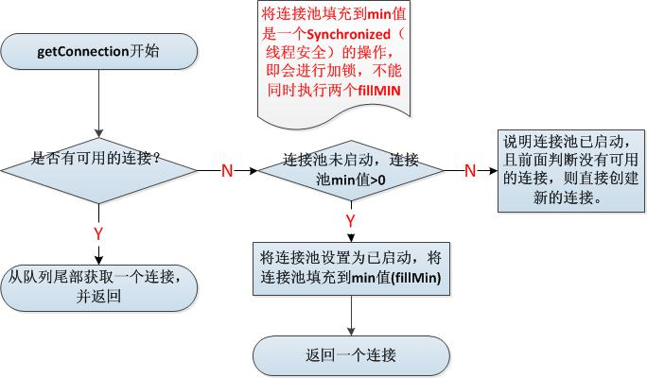
连接风暴

Slide 36
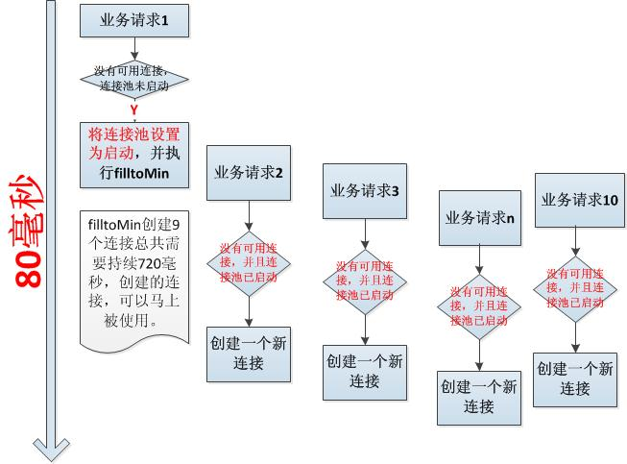
连接风暴

Slide 37
连接风暴扩展
连接风暴类似的还有
  启动时的preparedstament风暴。
  在缓存的使用场景中，还有缓存KEY值失效的风暴。（单个KEY值失效，PUT时间较长，导致穿透缓存落到DB上，对DB造成大压力）。
  共同点：
  高并发。
  串行，不够快。
  事先准备或者mutex防并发。

Slide 38
应用线程池的保护
连接池保护-设置合适的blocking-timeout-millis:
  将blocking-timeout-millis参数设置的尽量小一点，这个参数是应用getconnection时的超时时间，只在连接数达到MAX值时才会起作用，因为连接数没到达MAX值，这个获取连接是一个很快的操作，内部仅仅是执行一个获取信号量的操作。
  数据路由中间件的保护
  防止因为某个库失效造成应用线程堵塞
  但某个读库失效，抛出异常时，会将该库标记为无效。
  无效的读库2秒钟之内只能有一条线程访问，直到该库恢复。
  当只剩一个读库时，即使失效也不会阻止线程访问。

Slide 39
连接池的优化
数据库的解析
PreparedStatement原理及作用
PreparedStatementCache的作用
连接池和JVM的内存
Fetchsize,PSCACHE调优
INLISTSQL的优化
其它

Slide 40
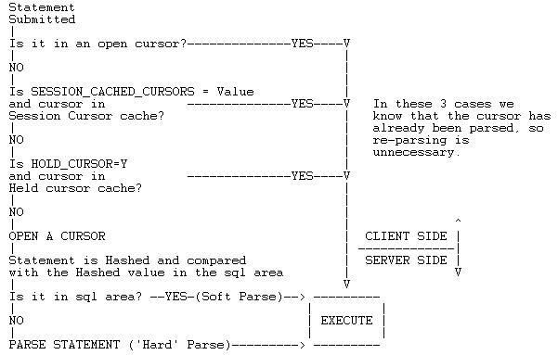
ORACLE的SQL解析

Slide 41
Conn.createStatement
String sql = "select * from table_name where id = ";
Statement stmt = conn.createStatement();
rset = stmt.executeQuery(sql+"1");
createStatement()方法：
创建一个Statement对象，用于发送SQL语句到数据库。没有使用绑定变量的SQL语句一般使用Statement来执行。如果一个相同的SQL语句被执行多次，则使用PreparedStatement是一个更好的方式。

Slide 42
Conn.PreparedStatement
String v_id = 'xxxxx';
String v_sql = 'select name from table_a where id = ? ';
//创建con.prepareStatement，并执行SQL预编译。
stmt = con.prepareStatement(v_sql);
stmt.setString(1, v_id ); //为绑定变量赋值
stmt.executeQuery();
PreparedStatement prepareStatement(String sql)方法：
创建一个PreparedStatement对象，用于发送使用绑定变量的SQL语句到数据库中。 SQL能够被预编译，并且存储到一个PreparedStatement对象中。这个对象，可以在多次执行这个SQL语句的块景中被高效的使用。
如果驱动程序支持绑定变量，方法prepareStatement将会发送一个SQL语句到数据库，以执行预编译（即数据库中的解析）。也有一些驱动不支持预编译，在这种情况下，在PreparedStatement执行之后，语句才会被发送到数据库，这对于用户没有直接的作用。
我们可以知道，只要使用了prepareStatement,就可以避免SQL的解析，主要是硬解析。因为执行计划存在于ORACLE用户进程或者ORACLE共享内存中了。

Slide 43
PreparedStatementCache作用
什么是PreparedStatementCache?
  PreparedStatementCache即用于保存与数据库交互的prepareStatement对象。
  PreparedStatementCache使用了一个本地缓存的LRU链表来减少SQL的解析和一次网络的交互，因为解析对于数据库来讲是一个很大的开销，网络的交互对响应时间会有比较大的延时。

Slide 44

PreparedStatementCache初始化
prepared-statement-cache-size
ZdataSource的配置文件中有个参数：
<preparedStatementCacheSize>50</preparedStatementCacheSize>
连接被创建的时候就会初始化PSCACHE的大小：（ 这段代码在BaseWrapperManagedConnection函数的构造函数中，连接创建的时候，会初始化一个最小值为2，最大值为max的一个LRU双向链表）

Slide 45
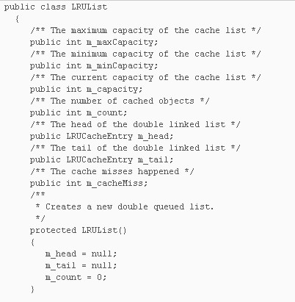
PreparedStatementCache结构
PSCACHE对象其实是一个是一个LRU List，即它使用了一个双向链表来存储PreparedStatement的值，这个LRU链表的数据结构如下：

Slide 46
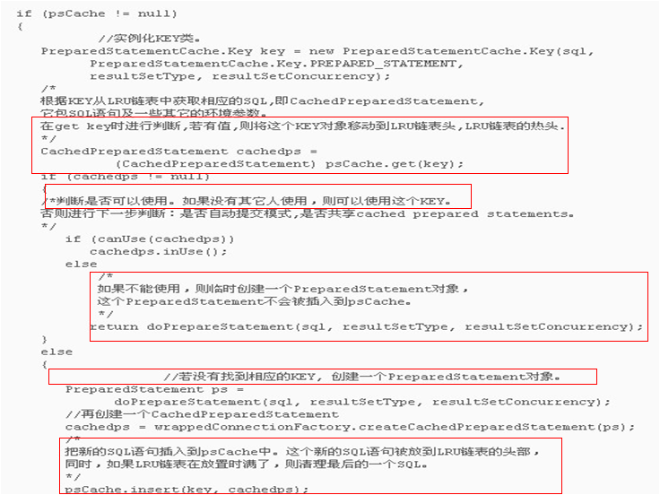
PreparedStatement方法代码

Slide 47
PSCACHE总结
在ORACLE数据库中，使用PreparedStatement能够显著的提高系统的性能，绕过数据库的解析，前提是SQL都使用了绑定变量。
在MYSQL数据库中，因为没有绑定变量这个概念，MYSQL本身在执行所有的SQL之前，都需要进行解析，因此在MYSQL中这个值没有意义。
而PSCACHE是用于保存PS的一个LRU链表，可以减少由PS引起的一次预编译（软软解析，open cursor操作），同时减少一次网络的开销。
PreparedStatementCache不是设置越大越好，毕竟，PreparedStatementCache是会占用JVM内存的。

Slide 48
ORACLE连接池和JVM内存
  JVM内存占用计算：
  JVM内存占用大小=（连接池1中的连接数*PSCache大小*平均每个PS的内存占用）+（连接池2中的连接数*PSCache大小*平均每个PS的内存占用）+（连接池3中的连接数*PSCache大小*每个PS的内存占用）
  假设一个应用有3个连接池，每个连接池有10个连接，每个PreparedStatement平均大小为200K。
  当PSCache为30时：内存大小=3*10*200K*30=175.78MB
  当PSCache为50时：内存大小=3*10*200K*50=292.975MB
  当PSCache为100时：内存大小=3*10*200K*100=585.95MB
  DML SQL由于不需要保存查询结果集，占用的PS大小可以忽略，一般在10KB左右。

Slide 49
MYSQL连接池和JVM内存
  MYSQL的preparestament基本上不占用内存：
  MYSQL不支持客户端游标，但是客户端API通过把结果取到内存中，可以模拟游标操作。
  为什么不支持客户端游标，这个是由MYSQL 客户端/服务器协议决定 的。MYSQL的这个协议是半双工的，即MYSQL只能在给定的时间，发送或接受改写，但不能同时发送和接收。（在接收完之后，才能释放锁等资源）。
  这种协议使MYSQL在正常的情况下，查询的效率更高，对于大结果集的查询，MYSQL是客户端的内存占会大大的增加。这也是为什么preparestamentcache中，MYSQL基本不占用内存的原因

Slide 50
决定JVM内存的因素
  影响JVM内存的因素：
  连接池个数：这个和应用架构有关系，不容易调整。
  连接池中的连接数：由DAO处理时间及业务量决定。
  PSCache大小：这个参数可以由我们来控制，和PS的大小关系很大，需要合理设置这个参数。
  PS大小：由具体访问的SQL语句和fetchsize决定 。
  JVM内存空间的计算最关键的问题变成了如何计算PreparedStatement的大小。
  影响PreparedStatement大小的，只有fetchsize和SQL语句本身。
如何节约JVM内存？

Slide 51
如何节约JVM内存
  降低应用连接池的个数：
  合并同一物理库上的数据源。这个降低PSCACHE的命中率。
  降低连接数：
  提高DAO响应时间，优化SQL,增加PSCACHE。
  设置合理的FETCHSIZE:
  降低 PreparedStatement的大小 。
  SQL优化
  提高SQL的响应时间。
  ORACLE中建表时按实际需求设定字段长度。
  不要写SELECT * 等，SQL中只写需要查询的字段。
  INLIST SQL的优化。

Slide 52
PS大小的计算
表结构：
Test10000:
col_a varchar2(4000) ,
col_b varchar2(4000),
col_c varchar2(2000)
SQL:
Select * from test10000 where col_a=:1
假设fetchsize大小为10，那PS的大小为多少呢？

Slide 53
PS大小的计算
  fetchsize设置为10（jdbc默认值）,占用空间为:
select字长总长度（字节）*fetchsize*2(字符集)
连接方式 | 理论计算 | 结果集char数据 | 真实大小
OCI方式 | 10000字节*10 | CHAR[100030] | 200KB
THIN方式 | 10000字节*10 | CHAR[100030] | 200KB
PS中占用空间的主要是CHAR结果集数组，在早期的JDBC版本中，使用的一个OBJECT数据来保存结果集。 Object数组中的元素又是以字段的个数来分别保存string字符串的。
CHAR数组减少了JVM内存的碎片，可以减轻GC的压力。

Slide 54
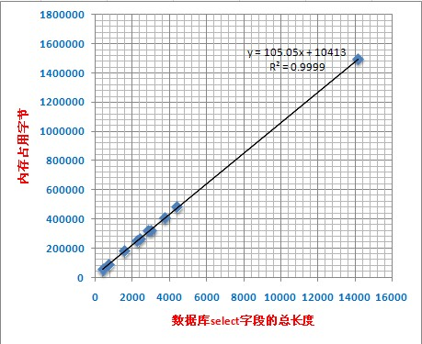
PS大小与select字段的关系
字段长度 | PS大小 (字节) | PS大小/字段长度
14151 | 1495269.376 | 105.6652799
14151 | 1495269.376 | 105.6652799
4412 | 479232 | 108.6201269
4412 | 479232 | 108.6201269
4412 | 479232 | 108.6201269
3736 | 404172.8 | 108.1832976
3000 | 319488 | 106.496
2851 | 319488 | 112.0617327
3000 | 317440 | 105.8133333
2391 | 259072 | 108.3529904
2282 | 246784 | 108.1437336
1576 | 178176 | 113.0558376
1576 | 178176 | 113.0558376
725 | 84992 | 117.2303448
438 | 52224 | 119.2328767
401 | 50688 | 126.40399
与PS的大小有直接关系的是: FETCHSIZE

Slide 55
什么是FETCHSIZE?
FETCHSIZE，从数据库的角度来说，就是每次从数据库中取多少条记录,即批次大小。假设有100条记录：
  Fetchsize=100,取1次。
  Fetchsize=10,取10次。
  Fetchsize=1,取100次。
Fetchsize对客户端内存的影响:
  客户端需要fetchsize条记录的内存大小来保存查询的结果集。每个记录为1KB，fetchsize为10，则客户端需要1KB*10=10KB的内存大小。
  Fetchsize对网络的影响：
  由于数据需要多次获取，会增加网络的交互次数。（Wireshark）

Slide 56
数据库中的FETCHSIZE
数据库端也有个Fetchsize,会对逻辑读的影响：
  数据库角度来讲，如果100条记录在1个块中，则fetchsize=1会产生100个逻辑读。
  游标中Fetchsize对应内存空间的分配:
  数据库中fetchsize对应的内存是动态分配的。
  应用端fetchsize对应的内存不是动态分配的。

Slide 57
FETCHSIZE的设置
Fetchsize可以在应用的任何一层进行设置
ORACLE JDBC驱动默认的FETCHSIZE为10。
语句级别的设置 :
  Ibatis, hibernate等框架上设置 。
  直接使用进行设置 Preparedstatement .setFetchSize()
Zdatasource.connectionProperties连接中设置:
  <connection-property name="defaultRowPrefetch">50</connection-property>

Slide 58
FETCHSIZE方法
  可以在JDBC驱动类Oracle.jdbc.driver.OracleStatment中找到这个方法， Fetchsize默认值为0，伪代码如下:
void setPrefetchInternal(int paramInt){
if (paramInt < 0) {
DatabaseError.throwSqlException(68, "setFetchSize");
}
else if (paramInt == 0) {
paramInt = this.connection.getDefaultRowPrefetch();
}
if (paramInt == this.defaultRowPrefetch)
return;
this.defaultRowPrefetch = paramInt;
if ((this.currentResultSet == null) || (this.currentResultSet.closed)) {
this.rowPrefetchChanged = true;
}
}

Slide 59
FETCHSIZE的测试
ResultSet rs = null;
stmt = conn.prepareStatement(sql);
stmt.setFetchSize(50);
stmt.setString(1, “test”);
rs = stmt.executeQuery(); //打开游标，并不获取数据。
while (rs.next()){ }
查询的表一共有300条记录，测试中查询的结果集为空，执行的是全表扫描。
SQL> select count(*) from test10000;
COUNT(*)
----------
300
SQL> select * from test10000 where col_a='test';
no rows selected

Slide 60
FETCHSIZE的测试
数据库 | 连接方式 | PSCACHE | fetchsize | 字段长度 | 网络距离 | 总记录数 | 返回记录 | 执行时间 (ms)
ORACLE | oci | 支持 | 1 | 10000 | 15KM | 300 | 0 | 1.5875
ORACLE | oci | 支持 | 5 | 10000 | 15KM | 300 | 0 | 1.5828
ORACLE | oci | 支持 | 10 | 10000 | 15KM | 300 | 0 | 1.7781
ORACLE | oci | 支持 | 50 | 10000 | 15KM | 300 | 0 | 2.0468
ORACLE | oci | 支持 | 100 | 10000 | 15KM | 300 | 0 | 2.6656
ORACLE | oci | 支持 | 1 | 10000 | 本地 | 300 | 0 | 0.1646
ORACLE | oci | 支持 | 5 | 10000 | 本地 | 300 | 0 | 0.1713
ORACLE | oci | 支持 | 10 | 10000 | 本地 | 300 | 0 | 0.1898
ORACLE | oci | 支持 | 50 | 10000 | 本地 | 300 | 0 | 0.3431
ORACLE | oci | 支持 | 100 | 10000 | 本地 | 300 | 0 | 1.2609
ORACLE | thin | 支持 | 1 | 10000 | 15KM | 300 | 0 | 1.6344
ORACLE | thin | 支持 | 10 | 10000 | 15KM | 300 | 0 | 1.6687
ORACLE | thin | 支持 | 100 | 10000 | 15KM | 300 | 0 | 1.6266
MYSQL | jdbc | 支持 | 1 | 10000 | 15KM | 300 | 0 | 1.5187
MYSQL | jdbc | 支持 | 10 | 10000 | 15KM | 300 | 0 | 1.6093
MYSQL | jdbc | 支持 | 100 | 10000 | 15KM | 300 | 0 | 1.5906

Slide 61
FETCHSIZE的测试
数据库 | 连接方式 | PSCACHE | fetchsize | 字段长度 | 网络距离 | 总记录数 | 返回记录 | 执行时间 (ms)
ORACLE | oci | 支持 | 1 | 100 | 15KM | 300 | 300 | 226.9533
ORACLE | oci | 支持 | 5 | 100 | 15KM | 300 | 300 | 86.44667
ORACLE | oci | 支持 | 10 | 100 | 15KM | 300 | 300 | 43.74667
ORACLE | oci | 支持 | 50 | 100 | 15KM | 300 | 300 | 10
ORACLE | oci | 支持 | 100 | 100 | 15KM | 300 | 300 | 5.2
ORACLE | oci | 支持 | 1 | 100 | 15KM | 300 | 10 | 8.44
ORACLE | oci | 支持 | 5 | 100 | 15KM | 300 | 10 | 2.9
ORACLE | oci | 支持 | 10 | 100 | 15KM | 300 | 10 | 1.56
ORACLE | oci | 支持 | 50 | 100 | 15KM | 300 | 10 | 1.56
ORACLE | oci | 支持 | 1 | 100 | 本地 | 300 | 300 | 12.773
ORACLE | oci | 支持 | 5 | 100 | 本地 | 300 | 300 | 5.32
ORACLE | oci | 支持 | 10 | 100 | 本地 | 300 | 300 | 2.9
ORACLE | oci | 支持 | 50 | 100 | 本地 | 300 | 300 | 0.87
ORACLE | oci | 支持 | 100 | 100 | 本地 | 300 | 300 | 0.65
ORACLE | thin | 支持 | 1 | 100 | 15KM | 300 | 300 | 447.653
ORACLE | thin | 支持 | 10 | 100 | 15KM | 300 | 300 | 47.4933
ORACLE | thin | 支持 | 50 | 100 | 15KM | 300 | 300 | 10.8333
ORACLE | thin | 支持 | 100 | 100 | 15KM | 300 | 300 | 6.56

Slide 62
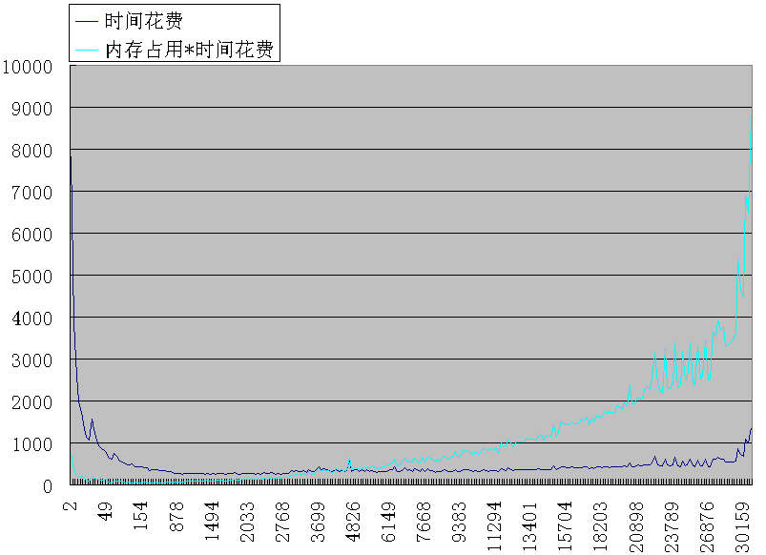
FETCHSIZE-内存-性能

Slide 63
FETCHSIZE-网络的影响
  FETCHSIZE达到一定程序后，开销会越来越大，因为数据的传输还受到网络的影响:
  操作系统上控制网络的读/写 buffer
    net.core.rmem_default = 262144
    net.core.wmem_default = 262144
  数据库端控制，默认值为操作系统上的设置 :
    RECV_BUF_SIZE=9375000
    SEND_BUF_SIZE=9375000

Slide 64
设置fetchsize的重要性
  FETCHSIZE直接决定了PS的大小，所以JDBC，IBATIS， hibernate框架，连接池都可以调整这个参数，可见这个值对内存的影响有多大。
  TradeQuery系统中，都是查询为主，在交易拆分，由于数据源的增加，SQL版本的增加，导致应用服务器内存被撑爆，最根本的原因是由于fetchsize设置不合理导致的。
TRADE系统上占用内存最大的SQL select * from (select * from trade_voucher_04 where trade_no =:1 and refund_id = :2 and UPLOAD_FLAG = 7 order by id desc ) where rownum<2
Fetchsize | 字段总长 | 真实内存占用 | 保存结果集的数组大小
50 | 14151 | 1.426MB | Char[705200] :1.41MB(14151*50)
10 | 14151 | 285KB | Char[141040] :256KB(14151*10)
1 | 14151 | 40KB左右 | Char[14104] :25.6KB(14151*1)
如果支持在SQL级别设置FETCHSIZE为1：调整这一个SQL，单台应用可节省内存：5*8*1.38M=55.2MB (5为数据源个数8为,每个数据源中的连接数。)
设置为10，可节约内存46.4MB

Slide 65
设置合理的PSCACHE
  如何设置PSCache?
  PSCache最好能够覆盖95%的应用SQL,然后可以在95%这个值以上，再上浮5-10个。
    SQL1: select * from text1; 应用调用占比重45%
    SQL2: select * from xxx where; 应用调用占比重25%
    SQL3: select * from xxx ; 应用调用占比重15%
    SQL4: select * from xxx; 应用调用占比重10%
    SQL5: select * from xxx; 应用调用占比重3%
    SQL6: select * from xxx; 应用调用占比重1.3%
  我们统计，SQL1,SQL2,SQL3,SQL4已经占比了95%的调用，因此PSCache我们可以设置为9-14之间，仅供参考。

Slide 66
prepareStatementCache的测试
数据库 | 连接方式 | prepareStatementCache | 网络距离 | 每次执行时间(ms)
ORACLE | oci | 支持 | 15KM | 1.5484
ORACLE | oci | 不支持 | 15KM | 2.0015
ORACLE | thin | 支持 | 15KM | 1.5937
ORACLE | thin | 不支持 | 15KM | 2.9093
ORACLE | oci | 支持 | 本地 | 0.1625
ORACLE | oci | 不支持 | 本地 | 0.6631
ORACLE | thin | 支持 | 本地 | 0.2695
ORACLE | thin | 不支持 | 本地 | 0.6555
ORACLE | oci | 支持select * from dual where DUMMY=? | 15KM | 1.3249
ORACLE | oci | 支持select * from dual where DUMMY=? | 本地 | 0.1432
MYSQL | jdbc | 支持 | 15KM | 1.5124
MYSQL | jdbc | 不支持 | 15KM | 1.5344
MYSQL | jdbc | 支持 | 本地 | 0.3195
MYSQL | jdbc | 不支持 | 本地 | 0.3792
本机到机房的距离约为15KM：
  15KM/(200000KM/s)=0.075ms 实际光速为300,000,000米/秒，因为光纤中的传播，有些拦损耗，所以传播速度计算为: 200,000,000米/秒
  0.075ms*2=0.15ms *2表示网络往返1次。
  交换机延时:0.3ms（往返）
  所以网络的交互时间在:0.3+0.15=0.45ms左右,即prepareStatement一次需要额外的0.45ms左右。

Slide 67
调整fetchsize和pscache
调整PSCACHE，依照网络而定，每个SQL提高响应在0.4-0.6ms左右。
调整fetchsize,fetchsize越大，内存管理的负担越重，由前面的测试可以知道，将fetchsize从50降至10，可以提高响应0.2-0.3ms左右,测试表比较宽，可以假设为0.1-0.3ms。
综合这些参数的调整，单个SQL可提高响应0.5-0.9ms。对于一笔交易的创建，或者单个客户模型的捞取，可以提高响应多少？

Slide 68
交易库PSCACHE命中率计算
  命中效=不解析次数/总执行次数:
  (execute count - session cursor cache hits - parse count (total))/ execute count
PAY1:3000次/S | Total | per Second
execute count | 10,243,882 | 5,692.22
parse count (hard) | 28 | 0.02
session cursor cache hits | 2,555,625 | 1,420.08
parse count (total) | 2,805,484 | 1,558.92
parse count (failures) | 19 | 0.01
pscache命中率 | 47.660%
PAY2:3000次/S | Total | per Second
execute count | 10,239,321 | 5,687.22
parse count (hard) | 26 | 0.01
session cursor cache hits | 2,513,586 | 1,396.12
parse count (total) | 2,772,663 | 1,540.02
parse count (failures) | 18 | 0.01
pscache命中率 | 48.370%
  下调fetchsize,加大PSCACHE：
  减少单个DB每秒3000次解析,CPU负载可以下降。
  每秒3000次网络交互，提高响应延时:3000*0.5ms。5个交易库的话…
  减少内存占用9倍，连接数占用减少，减少gc发生次数等等

Slide 69
交易库PSCACHE调整后
PAY1 | Total | per Second
execute count | 19,453,578 | 10,807.00
session cursor cache hits | 899,470 | 499.68
parse count (total) | 970,058 | 538.89
pscache命中率 | 90.38%
PAY2 | Total | per Second
execute count | 19,995,412 | 11,108.68
session cursor cache hits | 914,265 | 507.93
parse count (total) | 986,248 | 547.92
pscache命中率 | 90.49%

Slide 70
交易库PSCACHE调整后
  TRADE 系统:
  调整： Fetchsize :50->5,pscache:50->150。连接数min:10->8 连接数max: 20-17 （min连接数可以继续下调2个左右）
  DAL响应时间：（调整前数据没有）约为1.88ms，调整后为1.08ms，提升幅度 42.56%
  JVM内存下降: 正常业务压力，下降150MB左右。
  TRADEQUERY系统:
  Fetchsize : 50->20,pscache:15->30。连接数min:10->5 连接数max: 20-12 （pscache可以继续上调，min连接数可以继续下调1个左右）
  DAL响应时间： 2.45ms优化至1.39ms，提升幅度达43.3%（why？）
  服务平均响应时间: 5.40ms优化至3.43ms，提升幅度达36.5%
  JVM内存：有一定下降，理论上下降幅度20%以上，基数小，未计算。
  连接数:
  单个DB连接数已下调 700个左右，并且还有300个左右的连接是过度空闲的。总计可以下调1000个左右。

Slide 71
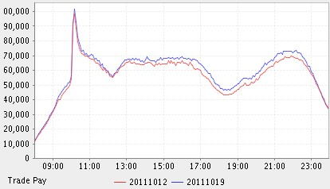
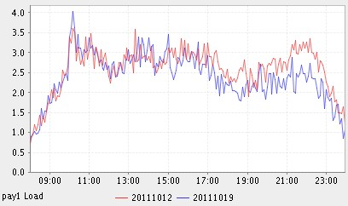
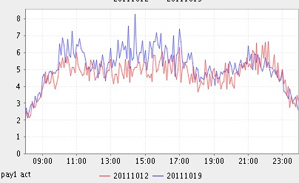
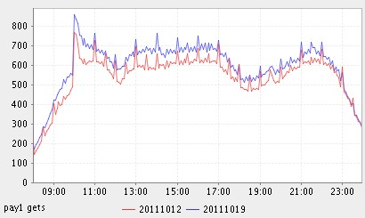
交易库PSCACHE调整CPU变化

Slide 72
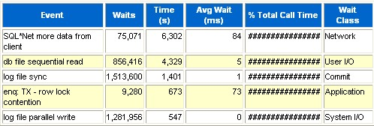
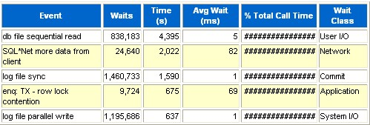
交易库PSCACHE-数据库等待事件
调整前
调整后
参考:http://blogs.warwick.ac.uk/java/entry/wait_class_network/

Slide 73
会员库PSCACHE命中率计算
  CIF写库PSCACHE命中率
CIF写库 | Total | per Second
execute count | 1,163,375 | 646.34
session cursor cache hits | 318,324 | 176.85
parse count (total) | 383,234 | 212.92
pscache命中率 | 39.600%
  CIF读库PSCACHE调整效果:
  设置PSCACHE从20->35，命中率从39.300%增加到83.500%。
  提高DAO响应延时0.4~0.6ms。

Slide 74
账务库PSCACHE命中率计算
PAYPLUS库 | Total | per Second
execute count | 42,757,513 | 23,758.49
session cursor cache hits | 9,087 | 5.05
parse count (total) | 25,885 | 14.38
pscache命中率 | 99.92%
  账务的PSCACHE设置为180，fetchsize为50，因为账务的表比较少，并且为窄表。

Slide 75
INLIST SQL的优化
  什么是inlist SQL？
  in list的SQL就是指使用了in来进行查询，绑定变量个数不确的SQL。
  如: select * from test where id in (:1,:2,:3,….:n)
  Inlist SQL有什么危害?
  浪费应用的PSCACHE。
  也浪费一点数据库的SHARE POOL
  解决方案？

Slide 76
INLIST优化-减少SQL版本
  方案1:使用Ppline Function实现一层转换。
  这个函数的作用是将以逗号分隔的字符串转换成一个table，如下:
zhoucang@zhoucang>select * from TABLE(str2varlist('123,456,789,012,345'));
COLUMN_VALUE
----------------------------------------------------------------------------------------------------
123
456
789
012
345
5 rows selected.
  方案2:固定in后面条件的个数。
  每次传入不同的值，不足的可以使用一个不存在的值来进行补充。如：
  select * from test where id in(:1,:2,:3,:4,:5,:6,:7,:8,:9,:10)
  固定10个ID的查询，不足10个以-1来补充（如果ID不为负数）。

Slide 77
INLIST 优化方案比较
说明: | 应用总执行时间：秒 | 内存读（块） | 返回记录数 | 单条SQL CPU时间(us) | 单条SQL响应时间
3个绑定变量，传3个id | 38 | 9 | 3 | 75.84365 | 75.84365
20个绑定变量，传3个id | 39 | 10.06 | 3 | 94.48995 | 94.48995
100个绑定变量, 传3个id | 43 | 10.05955 | 3 | 112.8007 | 112.8007
PPLINE,3个id | 41 | 9.01435 | 3 | 149.5074 | 149.5074
100个绑定变量，传10个id | 53 | 31.05955 | 10 | 220.55765 | 220.55765
10个绑定变量,传10个id | 43 | 30 | 10 | 174.7577 | 174.7577
PPLINE,10个id | 51 | 30.03795 | 10 | 358.46375 | 358.46375

Slide 78
INLIST 优化方案比较
 | PPLINE方案 | 固定绑定变量个数
CPU | 数据库需要对字符串进行解析，增加CPU的消耗1倍左右 | CPU的消耗，增加幅度在20%~60%之间，具体因in的个数而定。
IO | 对IO基本无损耗 | 增加一个逻辑读。这一个逻辑读是由于查询-1时产生的，主要是由于索引branch节点查询引起，由于root节点一定需要查询，索引一般为3-4层，可以认为，这个逻辑读开销在1-3个左右，基本上可以认为在1个左右。
响应时间 | 数据库响应时间增加一倍。 | 增加幅度在20%~60%，之间，具体因in的个数而定。
显然，选择方案2会更加节省数据库的资源。
根据执行的频率，评估适当的多给出几个版本

Slide 79
Q&A
谢谢！

